Slide 2
Der Delphin

Slide 3
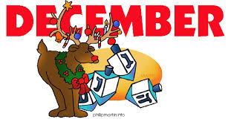
Dezember

Slide 4
Der Diamant

Slide 6
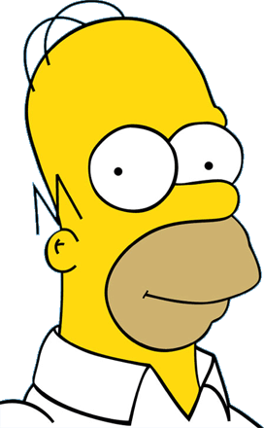
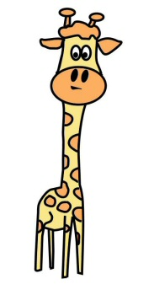
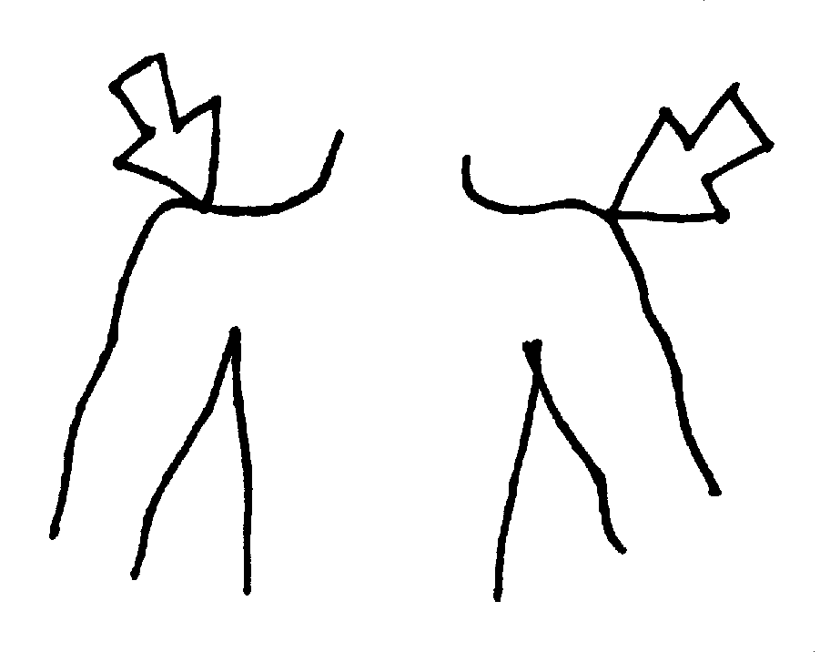
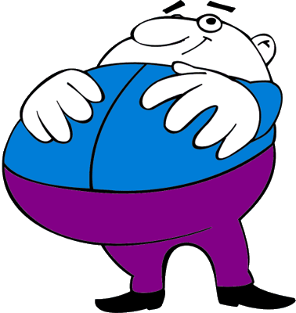
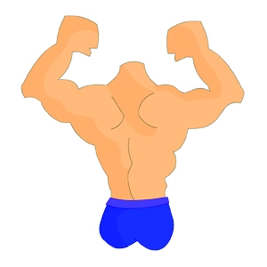
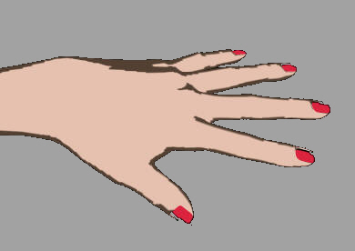
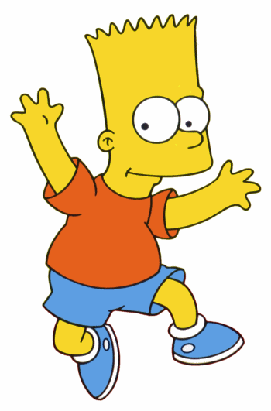

Slide 7
Hans sagt – Hans (Simon) says
Berüht ...
Touch ...

Slide 9
Mein Hut, der hat drei Ecken My hat, it has three corners
Mein Hut, der hat drei Ecken,
Drei Ecken hat mein Hut.
Und hätt‘ er nicht drei Ecken,
So wär’s auch nicht mein Hut.
My hat, it has three corners,
Three corners, my hat has.
And if it didn’t have three corners,
My hat wouldn’t be my hat.

Slide 10
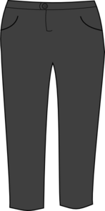

Slide 11
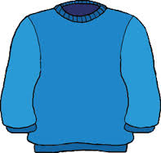

Slide 12
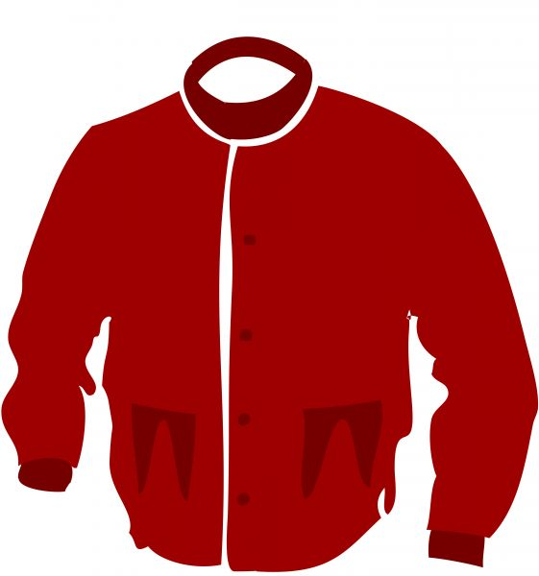

Slide 15
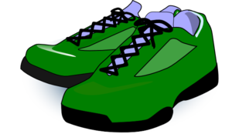

Slide 18
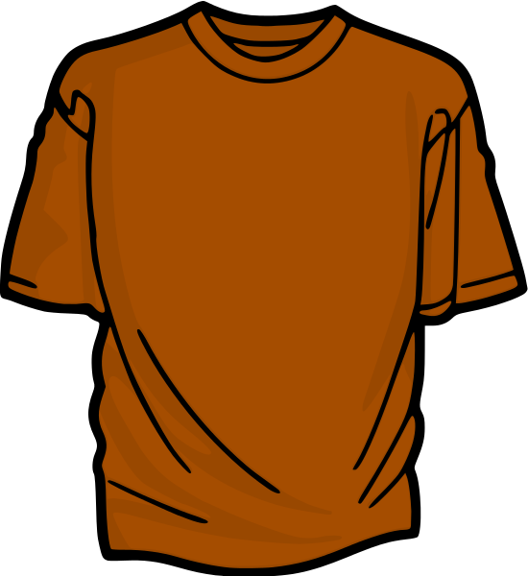

Slide 19
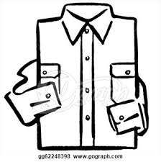

Slide 20
Was fehlt?
.... fehlt
What is missing
.... is missing

Slide 21
Was fehlt?
.... fehlt
What is missing
.... is missing

Slide 22
Was fehlt?
.... fehlt
What is missing
.... is missing

Slide 23
Was fehlt?
.... fehlt
What is missing
.... is missing

Slide 24
Was fehlt?
.... fehlt
What is missing
.... is missing

Slide 25
Was fehlt?
.... fehlt
What is missing
.... is missing

Slide 26
Was fehlt?
.... fehlt
What is missing
.... is missing

Slide 27
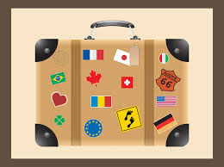
The holiday - Der Urlaub
I pack
In my suitcase
Ich packe
In meinen Koffer

Slide 28
Welche Farbe ist das? Which colour is that?
Welche Farbe ist das? Das ist rot
Welche Farbe ist das? Das ist orange
Welche Farbe ist das? Das ist gelb
Meine Lieblingsfarbe
Welche Farbe ist das?Das ist grün
Welche Farbe ist das? Das ist blau
Welche Farbe ist das? Das ist lila
Meine Lieblingsfarbe

Slide 29
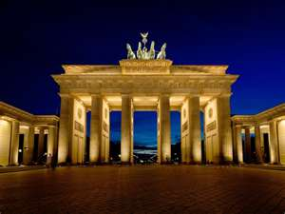
Germany - Deutschland

Slide 30
Austria - Österreich

Slide 31
Switzerland - Die Schweiz

Slide 32
Belgium - Belgien

Slide 33
Italy - Italien

Slide 34
France - Frankreich

Slide 35
Poland - Polen

Slide 36
Holland - Holland

Slide 37
Czech Republic - Tschechien

Slide 38
Great Britain - Großbrittanien

Slide 39
The USA – die USA

Slide 40
Europe – Europa

Slide 41
Wie siehst du aus? - How do you look? (What do you look like?)
Wie siehst du aus? x 5
Ich bin sehr groß
Ich bin sehr klein
Ich habe Brille
Und meine Haare ist Blond
What do you look like?
I am very big
I am very small
I have glasses
And my hair is blonde

Slide 42
Wer bin ich? – Who am I?
Ich heiße ...
Ich habe ...
Ich bin ...
My name is ...
I have ...
I am ...

Slide 43
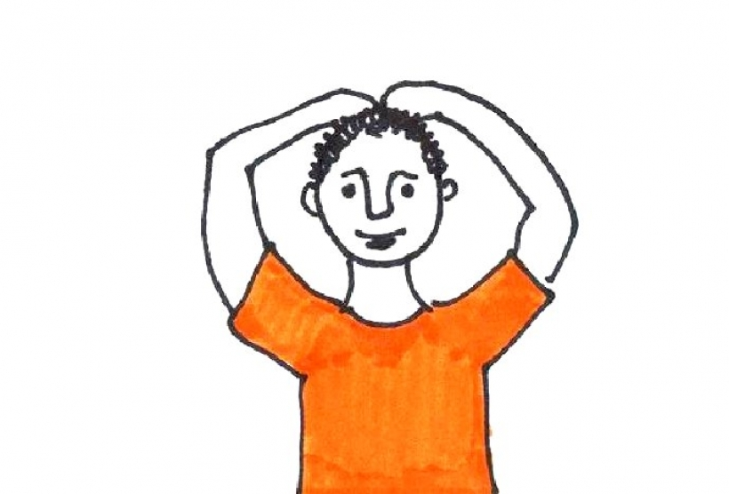
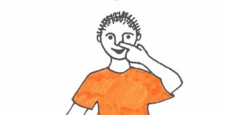
Secret Signal
Guten Tag
Wie heißt du?
Ich heiße Nico
Wie alt bist du?
Ich bin sieben Jahre alt
Wie geht’s?
Gut, danke
Auf wiedersehen
Bis bald

Slide 44
Drei Fragen - Three Questions
Wie heißt du?
Wie alt bist du?
Wie geht’s
What is your name?
How old are you?
How are you?
Drei Antworten – Three Answers
Ich heiße ...
Ich bin ... Jahre alt
Wunderbar, danke
My name is (I am called)
I am ... years old
Wonderful, thank you

Slide 45
?
Who is speaking?

Slide 46
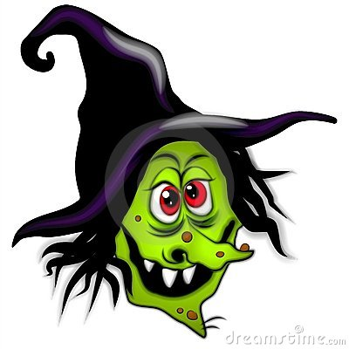
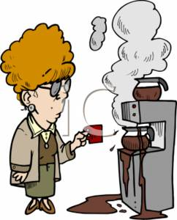
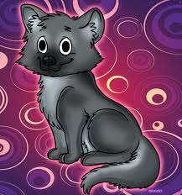
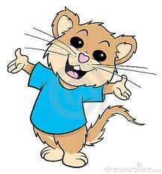
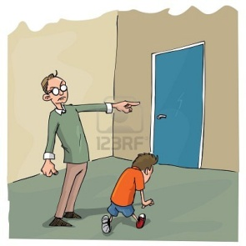
Eins, zwei, Papagei, Drei, vier, Offizier, Fünf, sechs, alte Hex, Sieben, acht, Kaffee gemacht, Neun, zehn, Weiter gehen, Elf, zwölf, junge Wölf, Dreizehn, vierzehn, kleine Maus, Fünfzehn, sechszehn, du bist drauß

Slide 47
1 – Eins
2 – Zwei
3 – Drei
4 – Vier
5 – Fünf
6 – Sechs
7 – Sieben
8 – Acht
9 – Neun
10 - Zehn
11 – Elf
12 – Zwölf
13 – Dreizehn
14 – Vierzehn
15 – Fünfzehn
16 – Sechszehn
17 – Siebzehn
18 – Achtzehn
19 - Neunzehn
20 - Zwanzig
3-10
4-10
5-10
6-10
7-10
8-10
9-10

Slide 48
1 – Eins
2 – Zwei
3 – Drei
4 – Vier
5 – Fünf
6 – Sechs
7 – Sieben
8 – Acht
9 – Neun
10 - Zehen
11 – Elf
12 – Zwölf
13 –
14 – Vierzehn
15 – Fünfzehn
16 –
17 – Siebzehn
18 –
19 - Neunzehn
20 -
3-10
4-10
5-10
6-10
7-10
8-10
9-10

Slide 49
1 – Eins
2 – Zwei
3 – Drei
4 – Vier
5 – Fünf
6 – Sechs
7 – Sieben
8 – Acht
9 – Neun
10 - Zehn
11 –
12 –
13 –
14 – Vierzehn
15 –
16 –
17 – Siebzehn
18 –
19 -
20 -
3-10
4-10
5-10
6-10
7-10
8-10
9-10

Slide 50
1 – Eins
2 – Zwei
3 – Drei
4 – Vier
5 – Fünf
6 – Sechs
7 – Sieben
8 – Acht
9 – Neun
10 - Zehen
11 –
12 –
13 –
14 –
15 –
16 –
17 –
18 –
19 -
20 -
3-10
4-10
5-10
6-10
7-10
8-10
9-10

Slide 51
1 –
2 –
3 –
4 –
5 –
6 –
7 –
8 –
9 –
10 -
11 –
12 –
13 –
14 –
15 –
16 –
17 –
18 –
19 -
20 -
3-10
4-10
5-10
6-10
7-10
8-10
9-10

Slide 52
Maths in German – Mathe auf Deutsch
What is ...?
Add
Take away
Times
Divided by
A half (of)
A third
A quarter
Was ist ...?
Plus
Minus
Mal
Geteilt durch
Ein Halb (von)
Ein Drittel
Ein Viertel

Slide 53
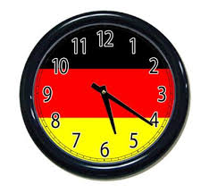
Wie Spät ist es? – How late is it?
Es ist .... Uhr
Es ist halb .....
It is .... O’Clock
It is half (to) ....

Slide 54
Welches Tier bin ich? - Which animal am I? Wau X 4 – Woof x 4
Ich bin ...
Laut
Leise
Schnell
Langsam
Groß
Klein
Stark
Schüchtern
Wild
Normalerweise
Ich habe ... (große Ohren Haare)/keine Beine
I am ...
Loud
Quiet
Fast/Quick
Slow
Big/Tall
Small/Short
Strong
Shy/Timid
Fierce
Normally
I have ... big ears/
no legs

Slide 55
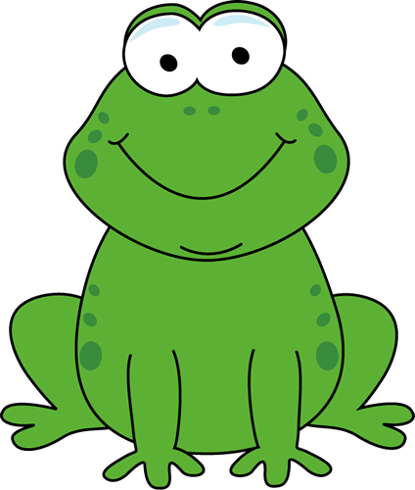
The frog – Der Frosch

Slide 56
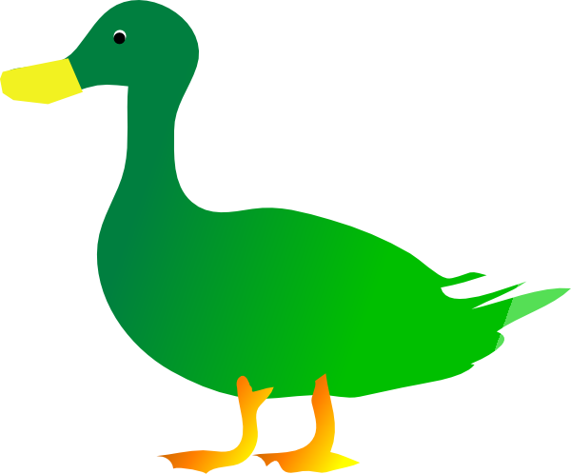
The duck – Die Ente

Slide 57
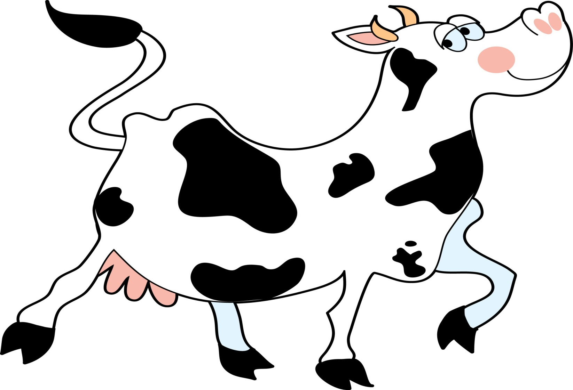
The cow – Die Kuh

Slide 58
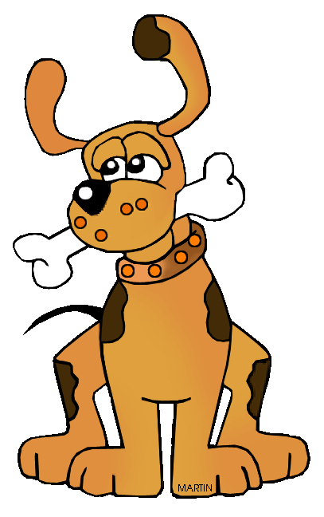
The dog – Der Hund

Slide 59
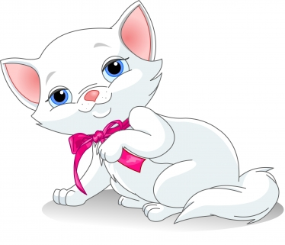
The cat – Die Katze

Slide 60
The bee – Die Biene

Slide 61
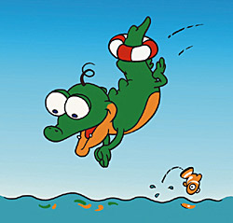
The crocodile – das Krokodil

Slide 62
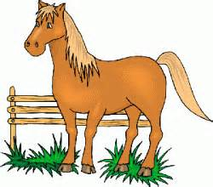
The horse – Das Pferd

Slide 63
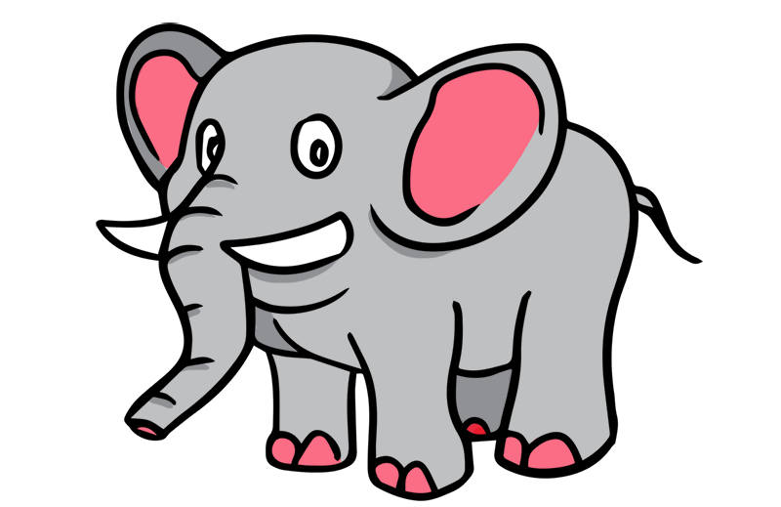
The elephant – Der Elefant

Slide 64
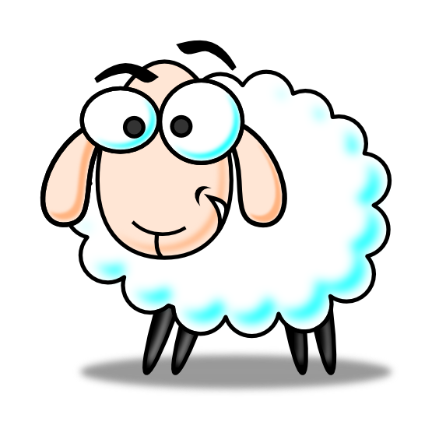
The sheep – das Schaf

Slide 65
Welches Tier bin ich?
Bist du der/die/das ...?
Ja, ich bin der/die/das...
Nein, ich bin nicht der/die/das...
Are you the ...?
Yes, I am the ...
No, I am not the ....

Slide 66
Welches Tier bin ich? - Which animal am I? Wau X 4 – Woof x 4
Ich bin ...
Laut
Leise
Schnell
Langsam
Groß
Klein
Stark
Schüchtern
Wild
Normalerweise
Ich habe ... (große Ohren Haare)/keine Beine
I am ...
Loud
Quiet
Fast/Quick
Slow
Big/Tall
Small/Short
Strong
Shy/Timid
Fierce
Normally
I have ... big ears/
no legs

Slide 67
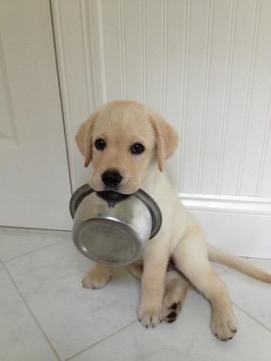
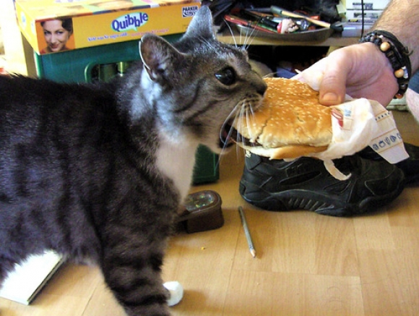
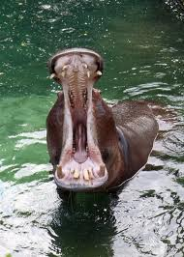
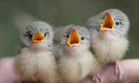
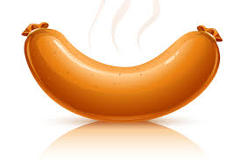
‘Wir haben Hunger’ song
Wir haben Hunger, Hunger, Hunger,
haben Hunger, Hunger, Hunger,
haben Hunger, Hunger, Hunger
haben Durst
Wo ist das Essen, Essen, Essen
ist das Essen, Essen, Essen,
ist das Essen, Essen, Essen,
ist die Wurst?

Slide 68
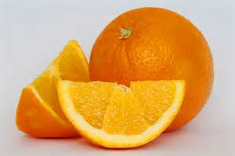
The orange – Die Orange

Slide 69
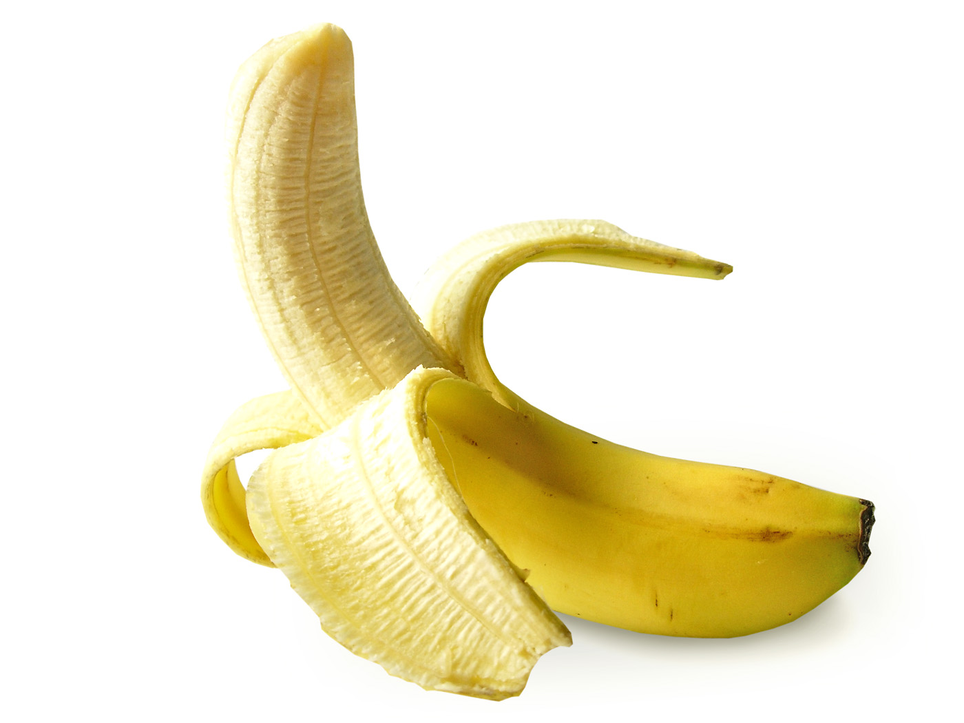
The banana – Die Banane

Slide 70
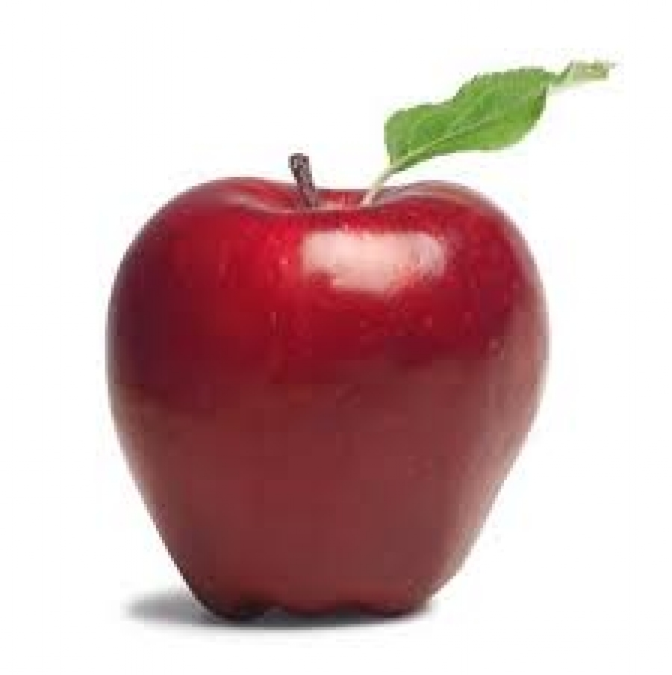
The apple – Der Apfel

Slide 71
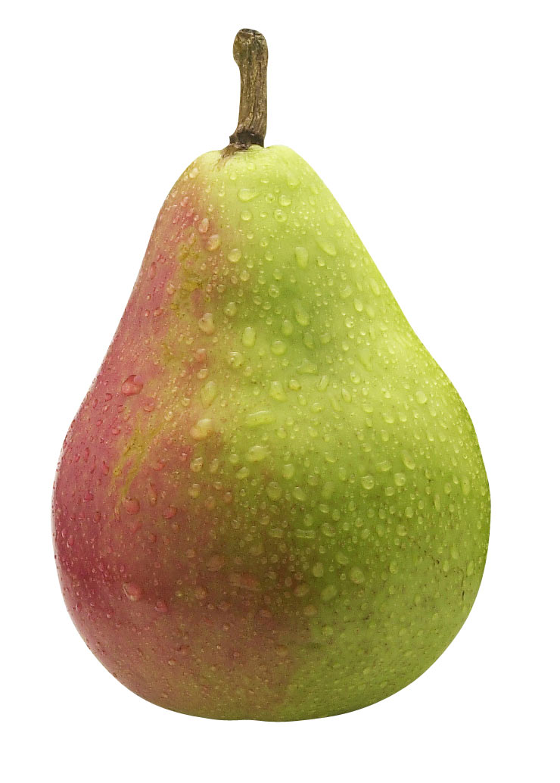
The pear – Die Birne

Slide 72
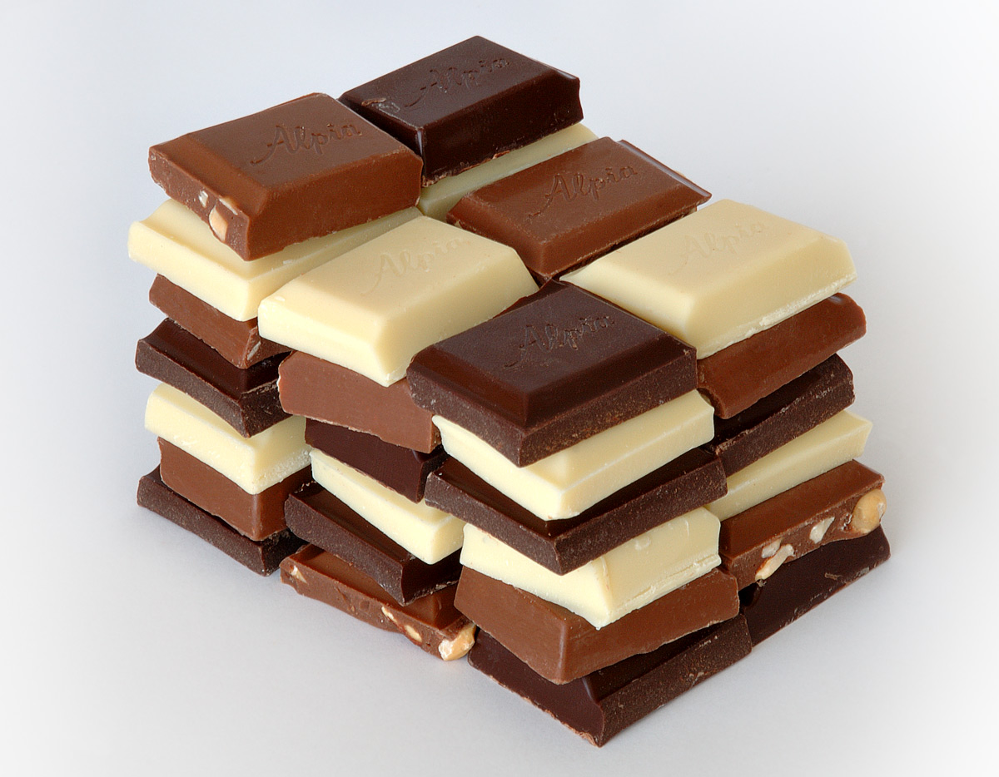
The chocolate – Die Schokolade

Slide 73
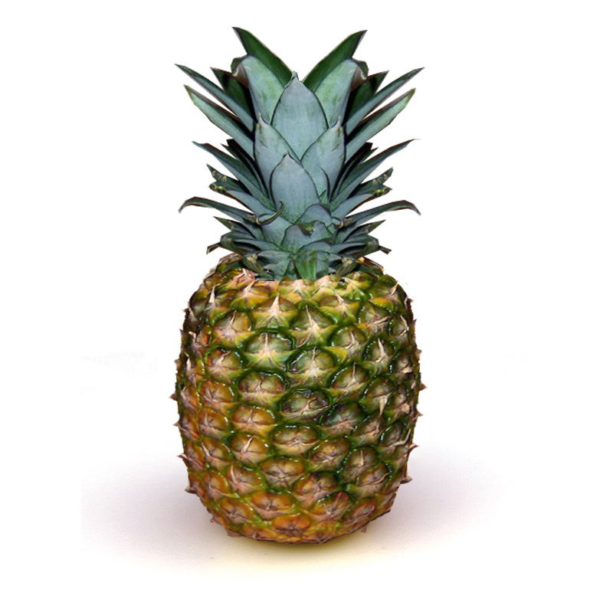
The pineapple – Die Ananas

Slide 74
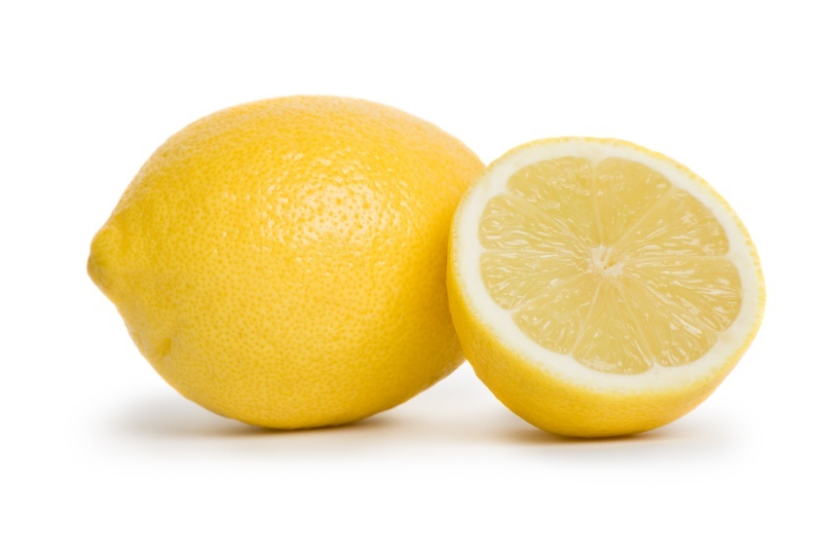
The lemon – Die Zitrone

Slide 75
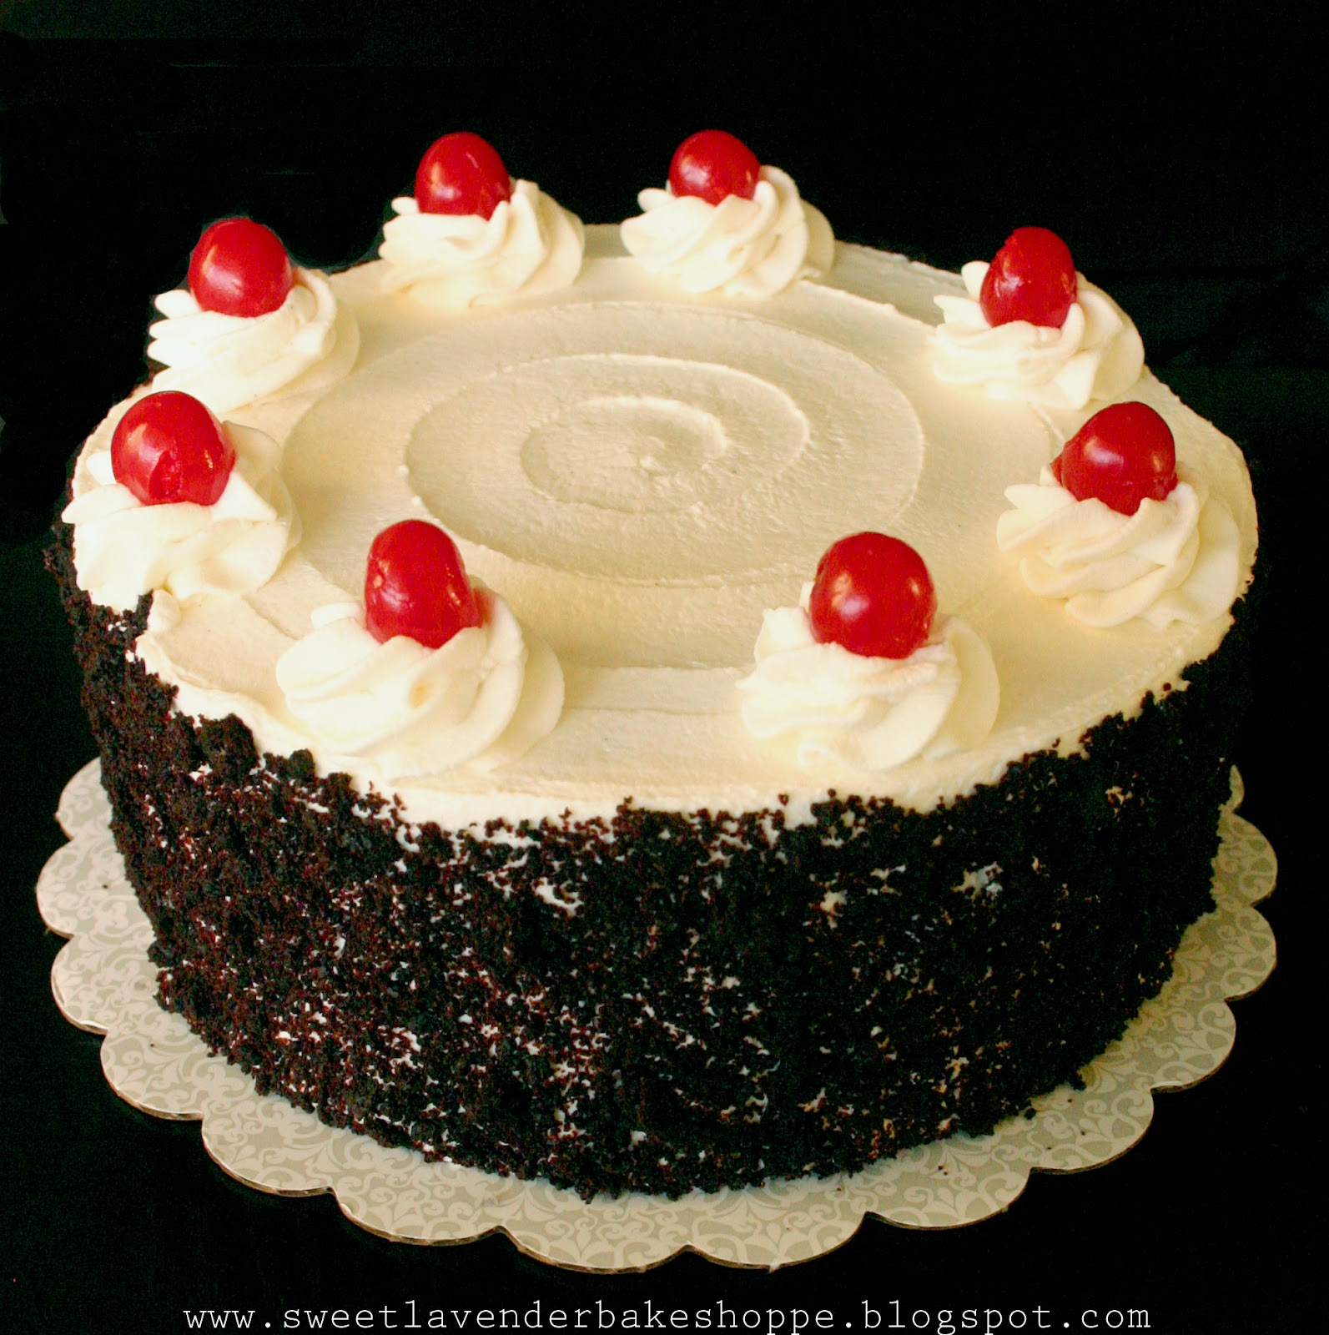
The cake – Der Kuchen

Slide 76
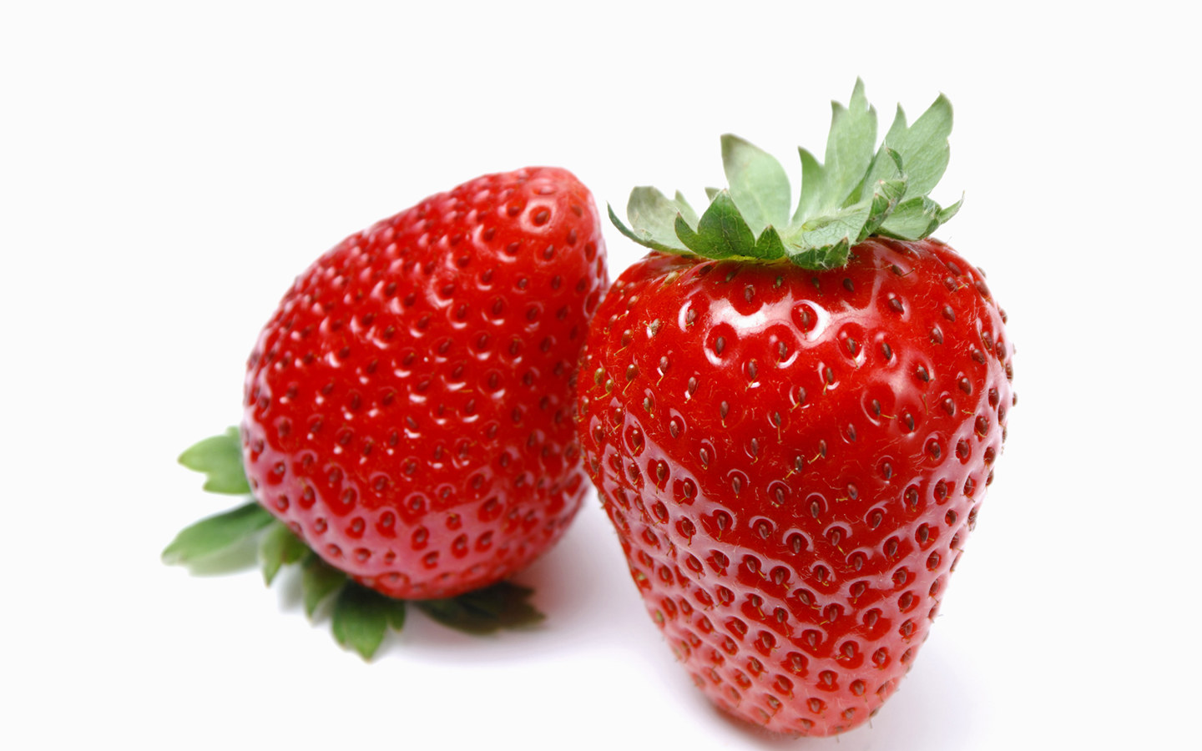
The strawberry – Die Erdbeere

Slide 77
Write with a Finger

Slide 78
Was ist das?
Das ist …
Ist das gesund?
Das ist gesund
Das ist ungesund
Welche Farbe ist das?
Das ist …
What is that?
That is …
Is that healthy
That is healthy
That is unhealthy
Which (what) colour is that ...?
That is …

Slide 79
Secret Signal
Was ist das?
Das ist die Zitrone
Ist das Gesund?
Ja, das ist gesund
Welche Farbe ist die Zitrone?
Die Zitrone ist gelb

Slide 80
Was ist das?
Das ist …
Ist das gesund?
Das ist gesund
Das ist ungesund
Welche Farbe ist ...?
Das ist …
What is that?
That is …
Is that healthy
That is healthy
That is unhealthy
Which (what) colour is ...?
That is …

Slide 81
Remember the order
Links ist
Das Nächste ist
Ich bin fertig
Augen zu
Augen auf
Das ist richtig
Das ist falsch
Left is
The next is
I am finished
Eyes closed
Eyes open
That is correct
That is wrong

Slide 82
Remember the order

Slide 83
Remember the order

Slide 84
Remember the order

Slide 85
Remember the order

Slide 86
Remember the order

Slide 87
Remember the order

Slide 88
Remember the order

Slide 89
Remember the order

Slide 90
Remember the order

Slide 91
Remember the order

Slide 92
Remember the order

Slide 93
King/Queen
Wahr oder Falsch – True or false
Das ist wahr
Das ist falsch
Un/gesund
Lieblings ...
Farben
That is true
That is false
Un/healthy
Favourite ...
Colours

Slide 94
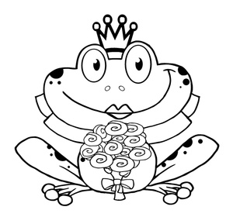
Its all about Franzi – where is she? Es geht um Franzi – wo ist sie?
King or Queen of Knowledge König oder Königin von Kenntnissen
Warm
Heiß
Kalt
Eiskalt
Links
Rechts
Halt
Gerade aus
Ich brauche Hilfe
Ich habe Franzi gefunden
Warm
Hot
Cold
Ice cold
Left
Right
Stop
Straight on
I need help
I have found Franzi
Das war gut aha a - aha,
Das war fantastisch, Leiblingsantwort,
Felix und Franzi helfen uns,
Beim lernen von jedem Wort.
That was good aha a- aha,
That was fantastic, favourite answer,
Felix and Franzi help us,
To learn every word.

